Slide 1
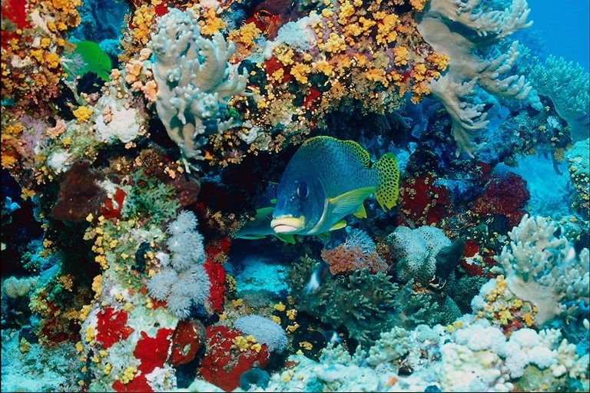
Урок « Решение нетрадиционных задач с использованием отрывков из литературных произведений

Slide 2
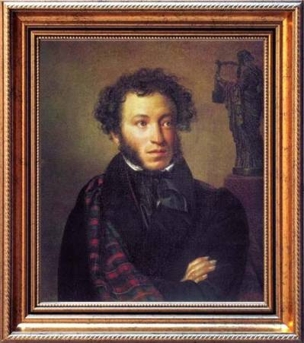
Эпиграф к уроку:
«Никогда не стыдись спрашивать о том, чего не знаешь»
А.С.Пушкин

Slide 3
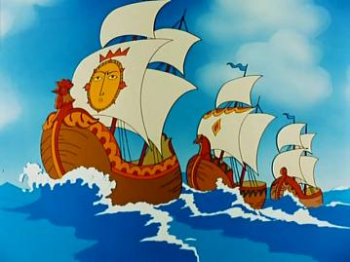
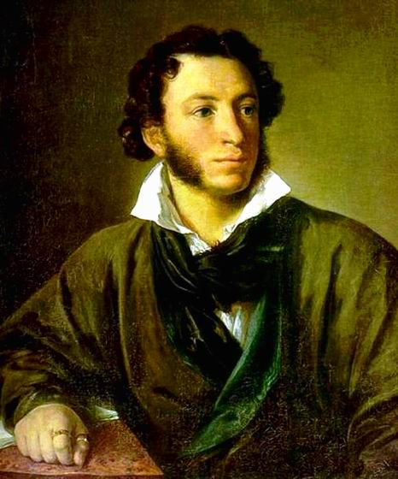

Slide 4

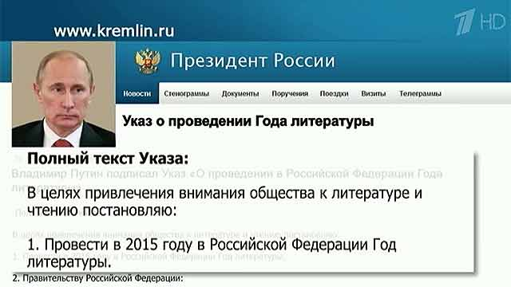


Slide 5
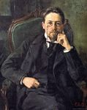
отрывок из произведения
А.П. Чехова «Степь»
«Егорушка разбежался и полетел с полуторасаженной вышины. Описав в воздухе дугу, он упал в воду, глубоко погрузился, но дна не достал; какая-то сила, холодная и приятная на ощупь, подхватила его и понесла обратно наверх. Он вынырнул и опять нырнул: опять та же сила не давала ему коснуться дна и побыть в прохладе, понесла его наверх».

Slide 6
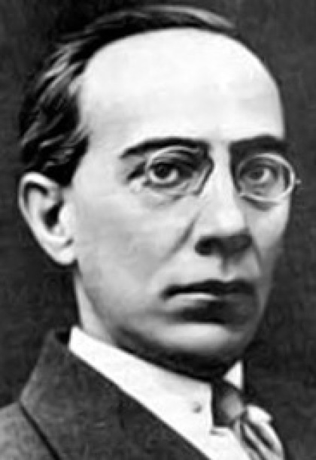

Герой романа А.Р. Беляева «Человек -амфибия» рассказывает:
«Дельфин на суше гораздо тяжелее, чем в воде. Вообще у вас все тяжелее. Даже собственное тело». Прав ли автор романа?

Slide 7
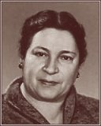
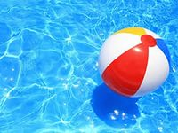
Агния Барто
«Наша Таня громко плачет:
Уронила в речку мячик.
- Тише, Танечка, не плачь:
Не утонет в речке мяч.»
Почему мяч не тонет?

Slide 8
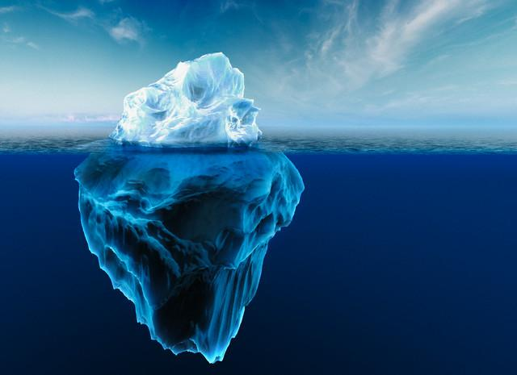
Почему плавает айсберг?
Сегодня над морем
Большая жара;
А в море плывёт
Ледяная гора.
Плывёт и, наверно,
Считает:
Она и в жару не растает.

Slide 9
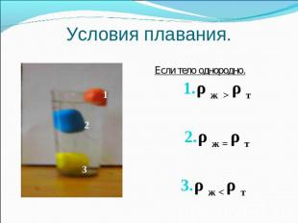

Slide 10
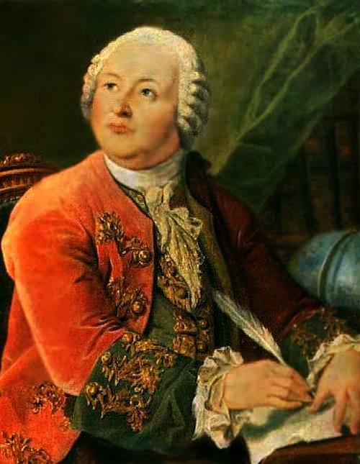
М.В.Ломоносов
"Один опыт я ставлю выше, чем тысячу мнений, рождённых только воображением".

Slide 11
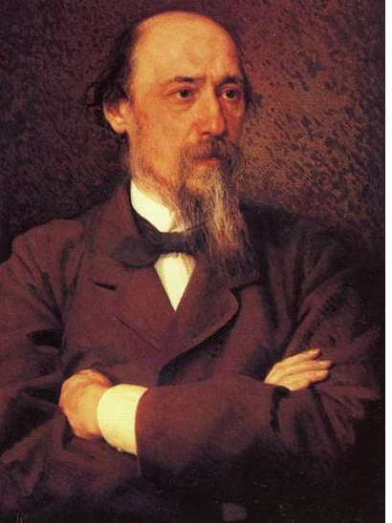
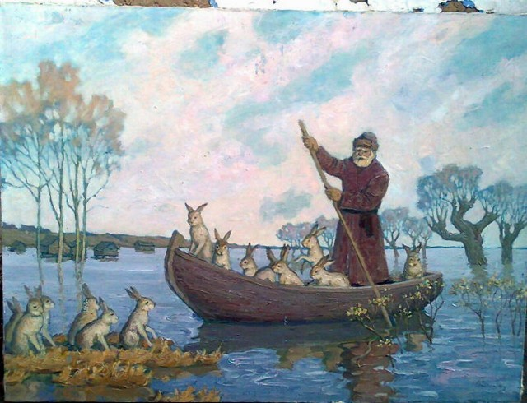
Н.А.Некрасов
«Мимо бревно суковатое плыло,
Сидя, и стоя, и лежа пластом,
Зайцев с десяток спасалось на нем.
……………………………….
Я зацепился багром за сучок
И за собою бревно поволок...»

Slide 12
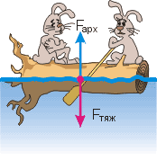

Slide 13
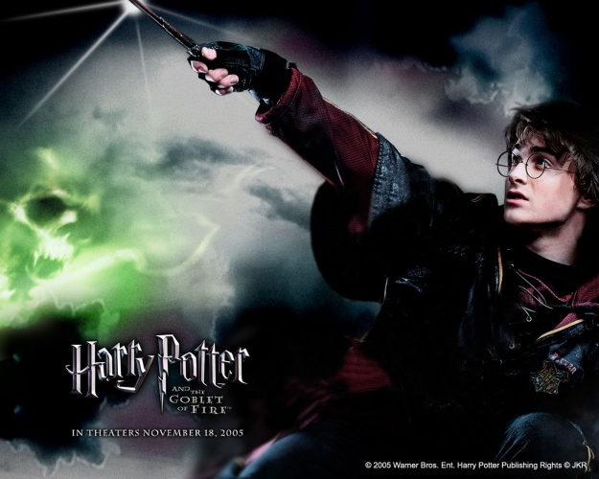

Slide 14
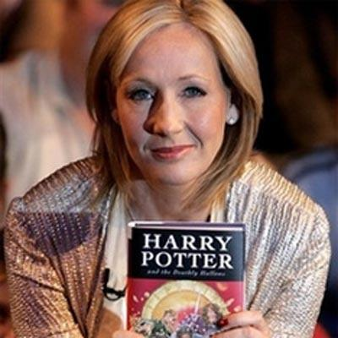
Джоан Кетлин Роулинг
(Сцена волшебства над вредной тетушкой, которое совершил Гарри Поттер)
«…Ее продолжало раздувать. Полное красное лицо ее опухло, глазки полезли из орбит, а рот растянулся до ушей… Скоро тетушка превратилась в громадный воздушный шар. Ее оторвало от стула, и она поплыла к потолку. Она была совсем круглая, как надувная игрушка».

Slide 15
Качественные задачи
( работа в группах)
А.Р.Беляев «Мертвая голова»
«…Плот по– прежнему покоился на дне.
– Но в чем же дело, черт возьми – раздраженно крикнул Морель. Он взял валявшийся на берегу кусок железного дерева, из которого был сделан плот, бросил в воду и тотчас воскликнул:
- Есть ли еще на свете такой осел, как я?…
Тяжелый урок! Опустив голову, Морель смотрел на кипевшую реку, в водах которой было погребено столько усилий и труда».
Почему плот не всплыл?

Slide 16

К. Чуковский «Путаница»
«А лисички
Взяли спички
К морю синему пошли,
Море синее зажгли.
Прибегали два курчонка,
Поливали из бочонка.
Приплывали два ерша,
поливали из ковша,
Тушат, тушат – не потушат,
Заливают - не зальют.»

Slide 17
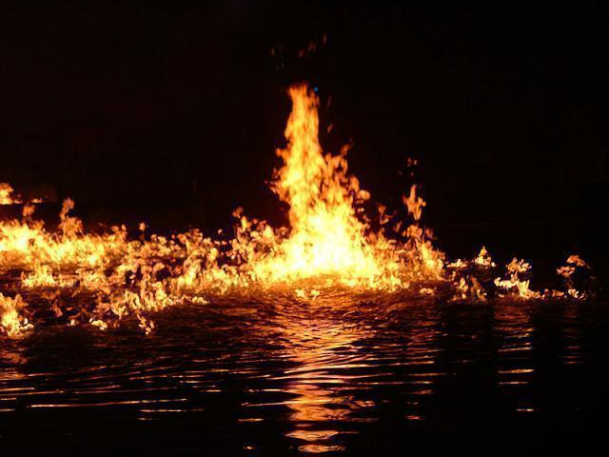

Slide 18
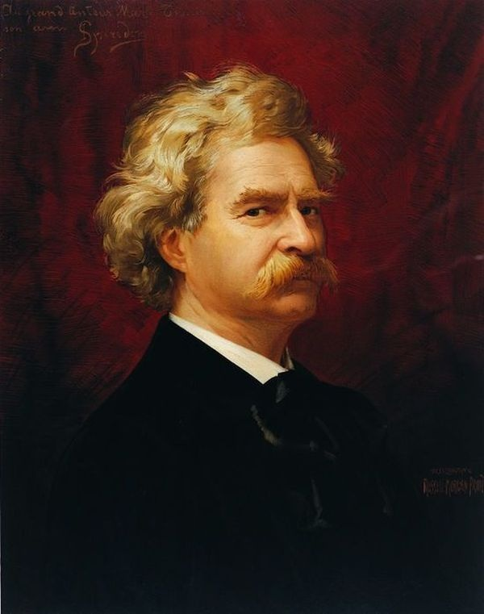
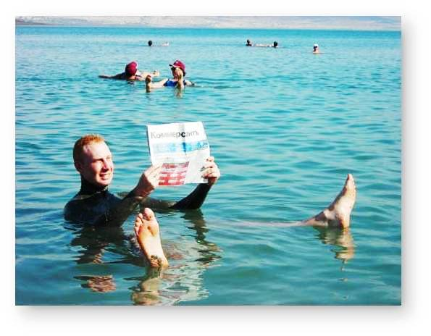
М.Твен
«Это было забавное купанье! Мы не могли утонуть. Здесь можно вытянуться на воде во всю длину, лежа на спине и сложив руки на груди, причем большая часть тела будет оставаться под водой. При этом можно совсем поднять голову… Вы можете лежать очень удобно на спине, подняв колени к подбородку и охватив их руками, но вскоре перевернетесь, так как голова перевешивает…»

Slide 19

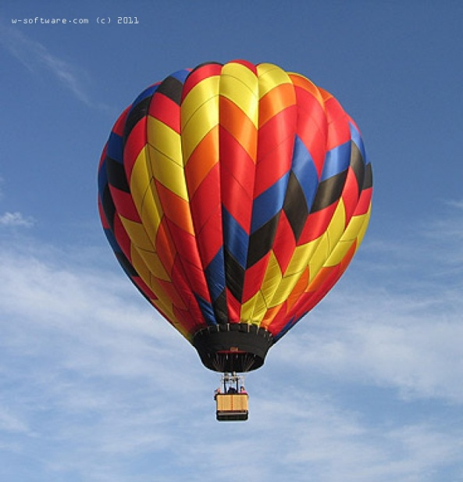
Н.Носов «Приключения Незнайки и его друзей»
«На следующее утро стали готовиться в путь.
Первым в корзину залез Торопыжка, за ним - Незнайка.
-Вы чего забрались в корзину?- спросил Знайка
-Вылезайте, ещё рано. Шар надо сначала заполнить
тёплым воздухом.
-А зачем тёплым?- спросил Торопыжка».

Slide 20
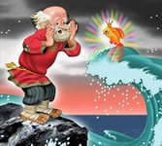
А.С. Пушкин «Сказка о рыбаке и рыбке»
«В третий раз закинул он невод, -
Пришел невод с одною рыбкой,
С непростою рыбкой, - золотою.
Как взмолится золотая рыбка!»
Вопрос: почему рыбка может то всплывать, то опускаться на дно?

Slide 21
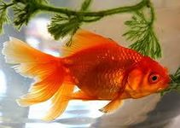
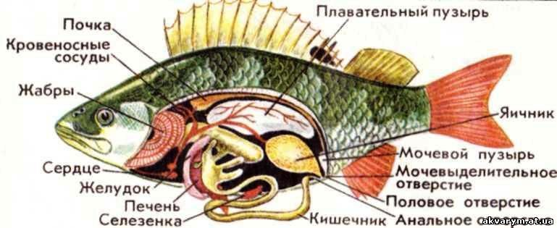

Slide 22
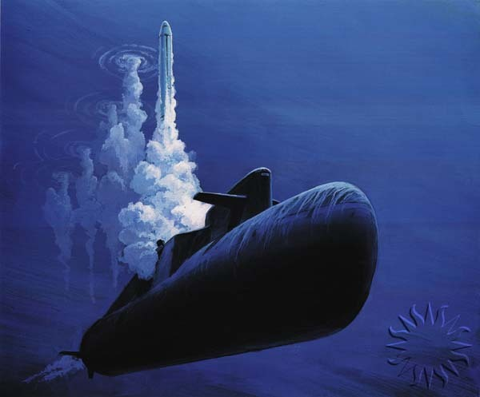
Наталья Иванова
Вот дивная картина Выходит из глубин
Стальная субмарина,
Как будто бы дельфин!
Подводники в ней служат -
Они и там, и тут
Под водной гладью кружат,
Границу берегут!

Slide 23

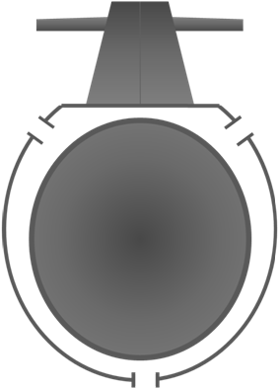


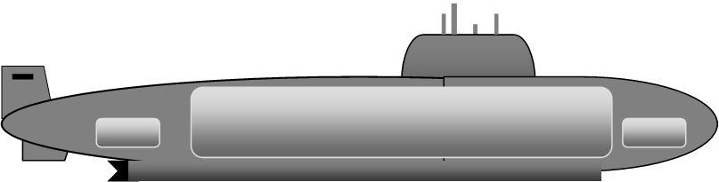




На подводной лодке открывают кингстоны балластной цистерны, чтобы заполнить их морской водой. Вода поступает в цистерну, воздух сбрасывается наружу, лодка погружается. Чтобы всплыть, вода из цистерн выдавливается сжатым воздухом под высоким давлением. Вес лодки уменьшается и она всплывает на поверхность.

Slide 24


